Slide 1

Restant-opfølgning
Dansk Venskabs Forening

Slide 2
Formål
Sikre at medlemmer betaler deres kontingent
Udmelde medlemmer, der stadig er i restance
Holde medlemsdatabasen opdateret

Slide 3











Den største hovedpine

Slide 4
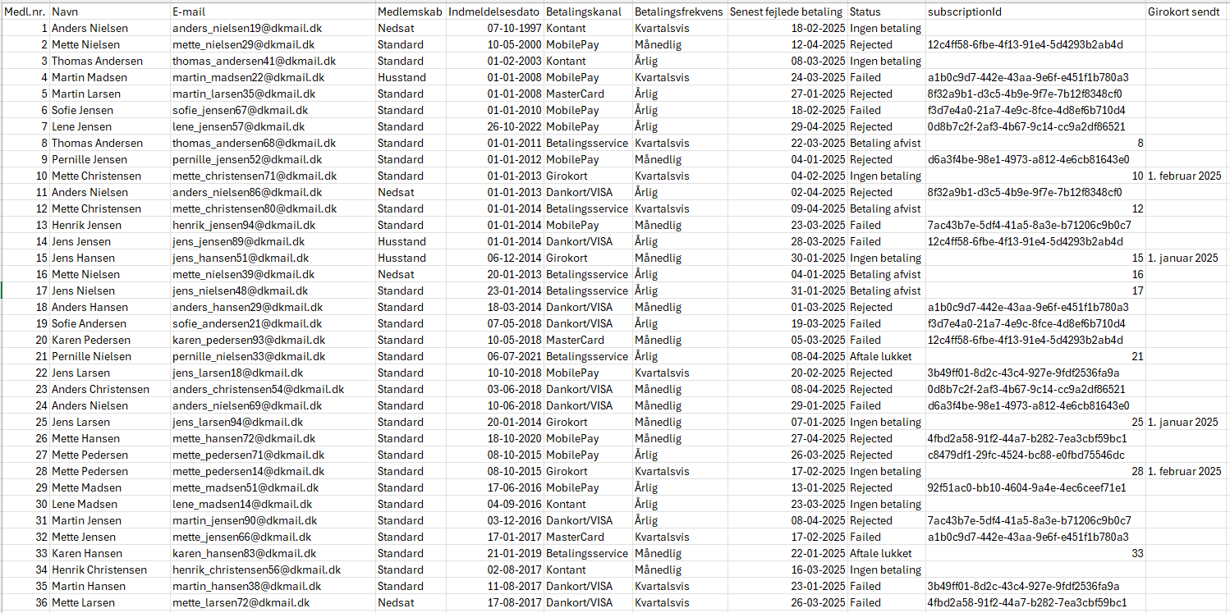

Slide 5
Restant flow
1) Screening
Hente aktuelle restanter
Rense dubletter
Slette gamle sager
2) Send mail
På baggrund af betalingskanal
Betalingsinterval

Slide 6
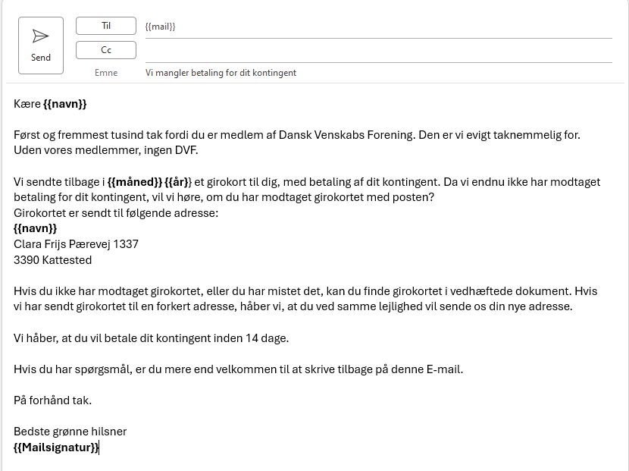

Slide 7
Restant flow
1) Screening
Hente aktuelle restanter
Rense dubletter
Slette gamle sager
2) Send mail
På baggrund af betalingskanal
Betalingsinterval
3) Opfølgning (14 dage)
Ryk betaling
Udmeld ikke fornyet

Slide 8
Integration
Browserbaseret CRM-system
REST API
JSON format for dataudveksling

Slide 9
